Slide 1
Gelato ai gelsi neri

Slide 2
La mia ricetta propone un gelato ai gelsi semplice ma molto gustoso. Il primo passo è raccogliere i gelsi dall’albero, e poi leggete la lista degli ingredienti, preparatevi e seguite le istruzioni. Sono sicuro che il vostro gelato sarà buonissimo!

Slide 3
Ingredienti:
250 g di latte fresco
250 g di panna fresca
4 cucchiai di zucchero (se vi piace più dolce aumentate lo zucchero)
300 g di gelsi neri, ma ricordatevi di tenere qualche gelso intero per la decorazione
1 cucchiaio di succo di limone
estratto di vaniglia

Slide 4
Procedura:
1) Versate il latte con lo zucchero e la panna in un pentolino.
2) Scaldate sul fornello a fuoco dolce il latte, giusto il tempo di far sciogliere lo zucchero. Fate attenzione che non deve bollire.
3) Mettete il latte in frigorifero per farlo raffreddare. Per risparmiare tempo, la preparazione del latte si può fare molte ore prima.

Slide 5
Una volta preparato il latte, iniziate a occuparvi dei gelsi. Mi raccomando usate dei guanti!
Lavateli velocemente sotto l’acqua corrente, asciugateli con carta da cucina per togliere l’eccesso d’acqua, togliete i peduncoli sfilandoli dai frutti e infine passateli al frullatore fino a farli diventare una purea.
Togliete il latte dal frigo, aggiungete la purea di gelsi, un cucchiaio di succo di limone e l’estratto di vaniglia. Mescolate bene il tutto e versate il composto che avete ottenuto nella gelatiera, azionando il tasto del raffreddamento.

Slide 6
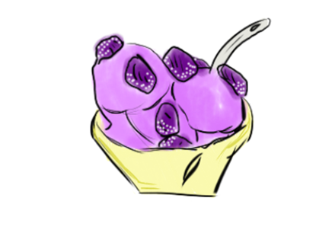
Fate lavorare la gelatiera per il tempo necessario per ottenere un gelato ben mantecato. Di solito per avere un gelato bello cremoso ci vuole una mezz’oretta,ma questo dipende sempre dal tipo di gelatiera e da come raffredda.
Non appena è pronto, servite il gelato di gelsi in coppe e decorate con gelsi freschi.
Buon appetito!

